Slide 1
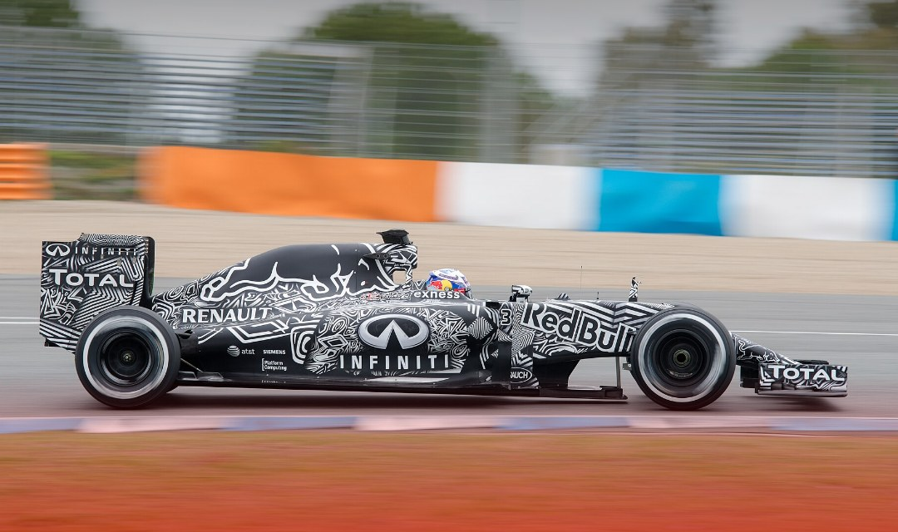
rp.news
#01
GP DE SÃO PAULO · EDIÇÃO 2026
O GP saiu da pista.
E foi parar
no varejo.
Como as marcas transformaram a F1 em ponto de venda
→

Slide 2
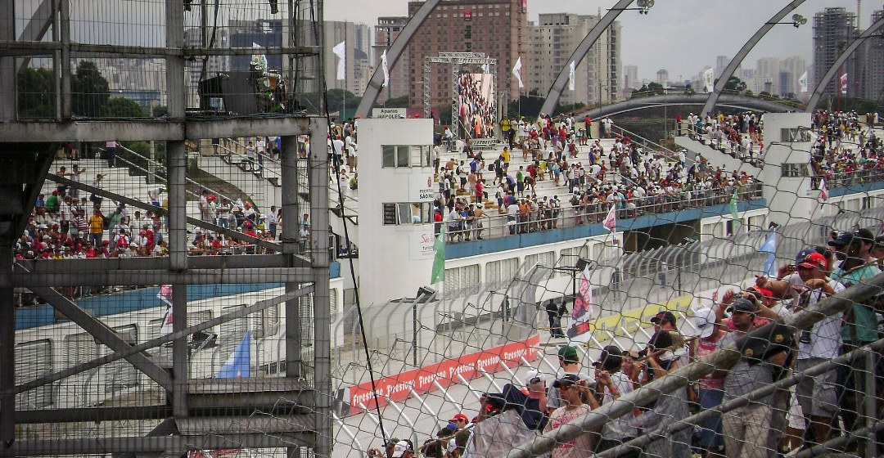
rp.news
#01
A F1 VIROU EXPERIÊNCIA
Na semana do GP, a corrida não coube no autódromo. As marcas espalharam ativações pela cidade e levaram a F1 a quem nem tinha ingresso.
A disputa deixou de ser só por pódio. Passou a ser por atenção.
GP de São Paulo
→

Slide 3
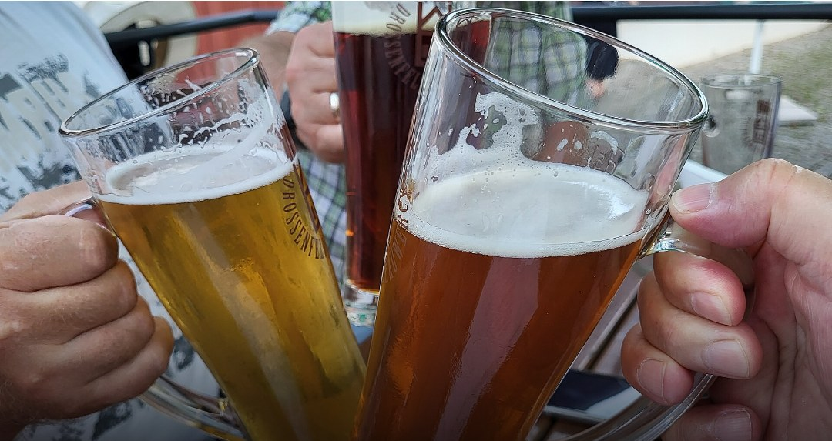
rp.news
#01
10
DEZ ANOS DE HEINEKEN
Para celebrar a década, a marca montou o Heineken Village: telões para a corrida, lounges, DJs, degustação e brindes.
Não era só assistir ao GP. Era viver o GP com a marca na mão.
GP de São Paulo
→

Slide 4
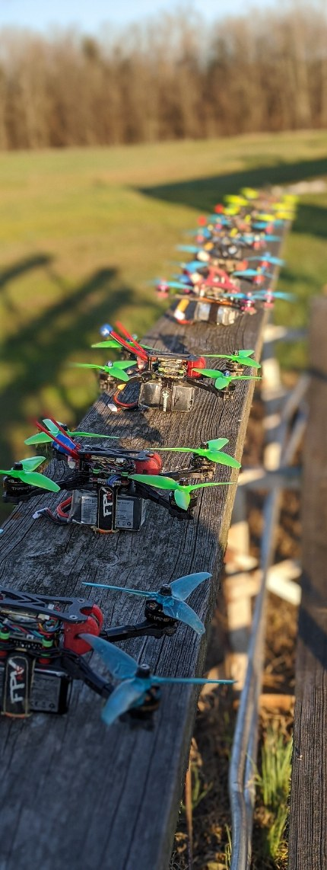
rp.news
#01
A PISTA NO VAREJO
A velocidade entrou no ponto de venda. Quem passava parava para pilotar, olhava o placar e voltava para tentar de novo.
Circuito de drones FPV
Ranking ao vivo
Brindes para quem acelera
GP de São Paulo
→

Slide 5
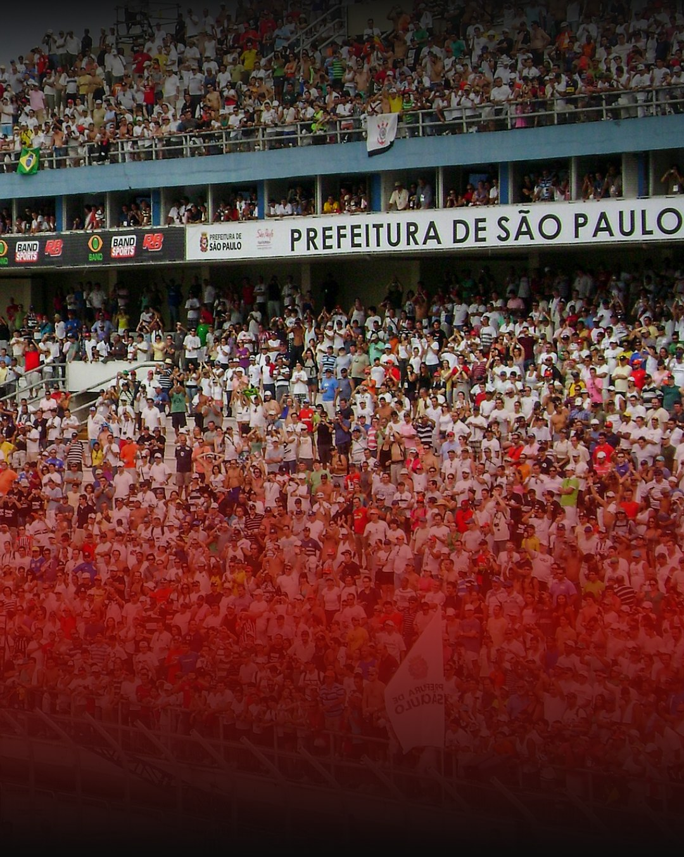
rp.news
#01
O QUE FICA
Quando o evento sai da pista, o fã vira consumidor.
GP de São Paulo
10.11.2026

